Slide 1
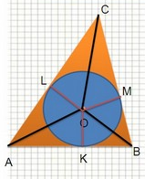
Коло, вписане в трикутник
Мета: сформувати уявлення про коло вписане в трикутник, ознайомити з відповідною теоремою та наслідком з неї, формувати навички розв'язування задач, розвивати обчислювальні навички, увагу, пам’ять; виховувати самостійність, відповідальність.

Slide 2
Коло вписане
Визначення:
Коло називається вписаним у трикутник, якщо вони дотикається до кожної сторони трикутника

Slide 3
На якому рисунку коло вписане в трикутник:
1
2
3
5
4

Slide 4
Теорема
В будь-який трикутник можна вписати коло.
В
А₁
С₁
О
О
А
В₁
С
Зауваження. В трикутник можна вписати коло,
і тільки одне.

Slide 5
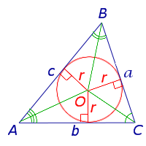
Наслідок 1.
Бісектриси кутів трикутника перетинаються в одній точці.
Наслідок 2.
Центр кола, вписаного в трикутник, - це точка перетину його бісектрис

Slide 6
К
Р
Т

Slide 7
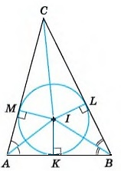
1
У ∆АВС вписане коло із центром І. Знайдіть кути трикутника АВС, якщо ∠ІВК=35⁰, ∠МСІ=25⁰
Центр вписаного кола лежить на перетині бісектрис.
Бісектриса ділить кут навпіл
∠ІВК=∠ІВL=35⁰, ∠В=35⁰·2=70⁰
∠МСІ=∠LСІ=25⁰, ∠С=50⁰
∠A=180⁰- (70⁰+50⁰)=60⁰

Slide 8
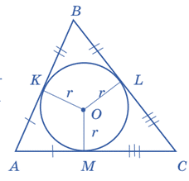
2
У ∆АВС вписане коло із центром О. АК=5 см, ВL=6 см, МС=7 см
Знайти периметр трикутника
Відрізки дотичних, проведені з однієї точки, рівні.
За правилом маємо такі рівності:
СМ=CL, AM=AK, BK=BL.
АМ=АК=5 см
BK=BL=6см
СМ=CL=7см
АВ=5+6=11 см
ВС=6+7=13см
АС=5+7=12см
Р=11+12+13=36 см
6 см
5см см
7 см

Slide 9
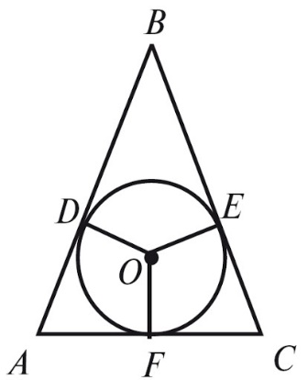
3
У рівнобедрений ∆АВС вписане коло із центром О.
FC=4 см, ВЕ=7 см.
Знайти периметр трикутника
Відрізки дотичних, проведені з однієї точки, рівні.
Для рівнобедреного трикутника маємо такі рівності
BD=BE=7cм
AF=FC=AD=EC=4 cм
Р=7∙2+4·4=14+16=30 см

Slide 10
ДОМАШНЄ ЗАВДАННЯ
Записати задачі, що містить презентація
Прочитати параграф 19.

